Slide 1

ĀDAŽU NOVADS
Efektīvākā pirmsskolas izglītības pakalpojumu sniegšanas modeļa attīstība Ādažu novadā
Attīstības un projektu nodaļa | 09.11.2022.

Slide 2
TEHNISKI SOCIĀLI EKONOMISKAIS PAMATOJUMS
Nepieciešamības pamatojums:
Iedzīvotāju skaita pieaugums (vidēji par 3,72% gadā)
Līdz 01.09.2024. būs jāatbrīvo ĀVS PII telpas vidusskolas vajadzībām
Steidzami nepieciešams rast risinājumu jautājumā ar vietu trūkumu pašvaldības PII Ādažu novadā (rindā uz pašvaldības pirmsskolas izglītības iestādēm 2022.gadā gaidīja 593 bērni)
Pašvaldības Attīstības programmā paredzēti vairāki pasākumi izglītības nozares plānošanai un izglītības infrastruktūras attīstībai novadā
22.06.2021. tika pieņemts lēmums iegādāties nekustamo īpašumu Ūbeļu iela 18 ar mērķi nākotnē tur būvēt jaunu PII
Piesakoties publiskā finansējuma saņemšanai jaunas pirmsskolas izglītības iestādes būvniecībai būs jāiesniedz tehniski ekonomiskais pamatojums

Slide 3

TEHNISKI SOCIĀLI EKONOMISKAIS PAMATOJUMS
TSEP mērķis – izvērtēt esošo situāciju pirmsskolas izglītības jomā Ādažu novadā un noteikt tehniski, sociāli un ekonomiski piemērotāko alternatīvu, izvēloties atbilstošāko PII pakalpojumu sniegšanas modeli, lai risinātu jautājumu ar trūkstošo vietu skaitu pašvaldības pirmsskolas izglītības iestādēs

Slide 4
TEHNISKI SOCIĀLI EKONOMISKAIS PAMATOJUMS
TSEP uzdevumi:
Veikt esošās situācijas analīzi
Izvērtēt pieprasījumu pēc pirmsskolas izglītības pakalpojuma
Izvērtēt esošo
pašvaldības PII tehnisko stāvokli
noteikt atbilstošāko PII pakalpojumu sniegšanas modeli
noteikt iespējamās alternatīvas trūkstošo vietu skaita novēršanai
novērtēt iespējamās alternatīvas trūkstošo vietu skaita novēršanai un pamatot vispiemērotākās alternatīvas izvēli
izstrādāt projektēšanas darba uzdevumu / -us gadījumos, ja tiek piedāvāts būvēt jaunu PII ēku vai / un paplašināt kādu esošo PII, pielāgojot jau esošo ēku un teritoriju
veikt izmaksu efektivitātes analīzi vispiemērotākajai alternatīvai
izstrādāt rīcības plānu Ādažu novada pirmsskolas izglītības pakalpojumu sniegšanas modeļa īstenošanai un turpmākai attīstībai

Slide 5
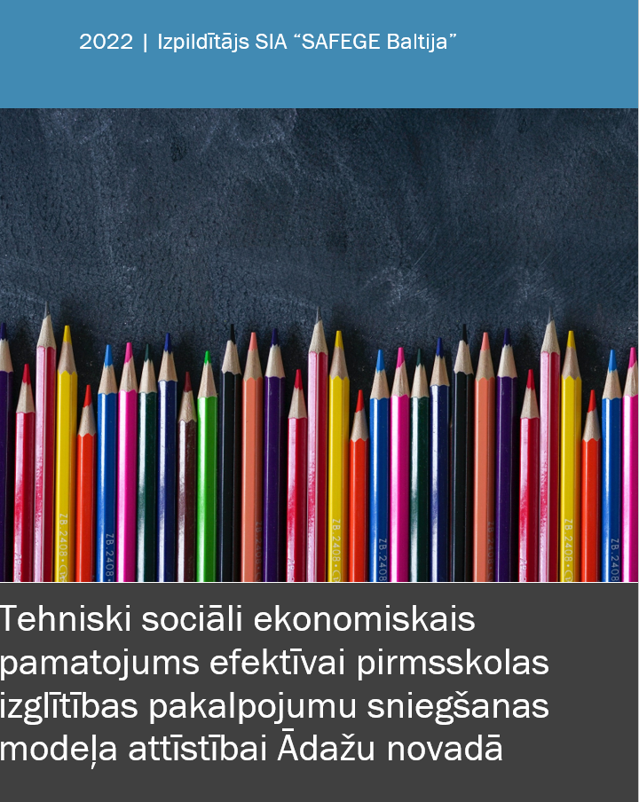

TEHNISKI SOCIĀLI EKONOMISKAIS PAMATOJUMS
TSEP izstrāde:
Izstrādātājs – SIA «SAFEGE Baltija»
Izstrādes laiks – 05.2022.-11.2022.
3 fokusgrupas
Kvantitatīva aptauja
TSEP rezultātu izmantošana:
Ādažu novada pašvaldības turpmāko lēmumu pieņemšanai
Pieteikumu gatavošanai ārējā publiskā finansējuma piesaistei

Slide 6
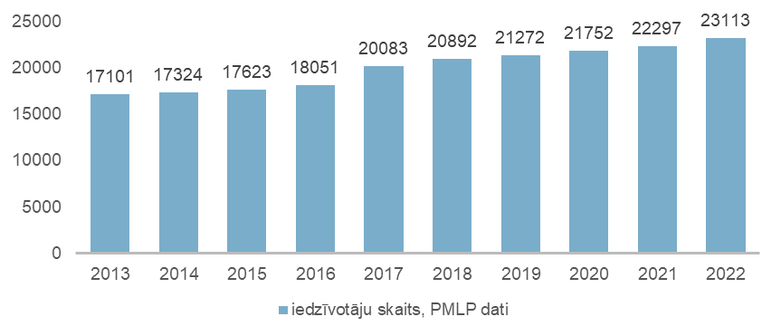
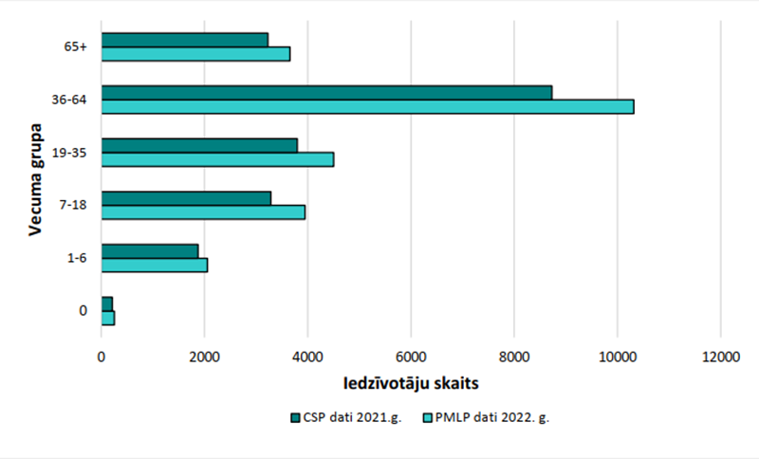
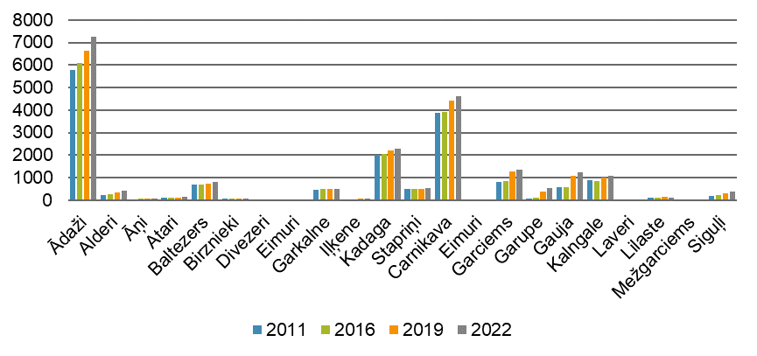
IEDZĪVOTĀJU SKAITS ĀDAŽU NOVADĀ – līdz 2022.gadam

Slide 7
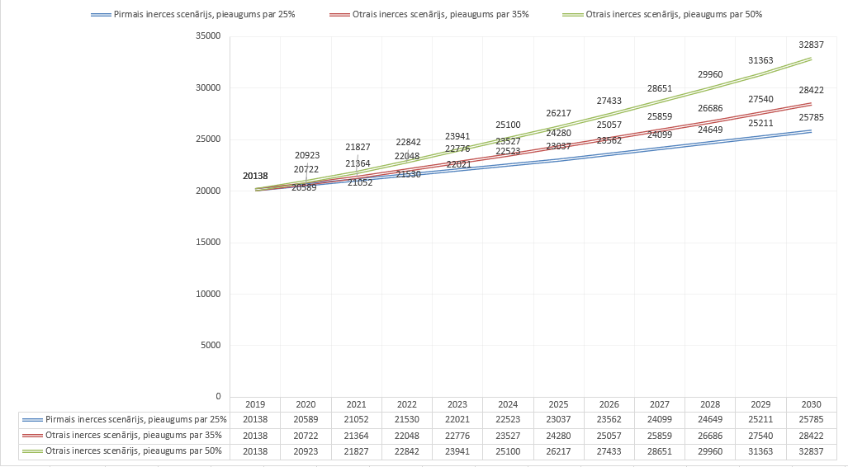
IEDZĪVOTĀJU SKAITS ĀDAŽU NOVADĀ - prognozes
Balstās uz 2016.-2019.g. tendenču ekstrapolāciju (iedzīvotāju skaits palielināsies par 50%).
Balstās uz 2016.-2019.g. tendenču ekstrapolāciju (iedzīvotāju skaits palielināsies par 35%).
Raksturo prognozējamo iedzīvotāju skaitu un tā izmaiņas, ja saglabāsies iedzīvotāju skaita izmaiņu prognozes, kuras bija novērojamas 2011.-2019.g. (iedzīvotāju skaits palielināsies par 25%)

Slide 8
PII ĀDAŽU NOVADĀ
Pirmsskolas izglītības iestāde | Dibināšanas gads | Dibinātāja forma | Darbības vieta | Bērnu skaits 2022./2023.m.g.
Ādažu PII “Strautiņš” | 1983.g. | Pašvaldības | Ādaži | 372
Kadagas PII “Mežavēji” | 2009.g. | Pašvaldības | Kadaga | 180
Carnikavas PII “Riekstiņš” | 1980.g. | Pašvaldības | Carnikava | 257
Siguļu PII “Piejūra” | 2017.g. | Pašvaldības | Siguļi | 207
Ādažu vidusskolas pirmsskola | 2021.g.* | Pašvaldības | Ādaži | 100
Privātā PII “Pasaku Valstība” | 2007.g. | Privāts | Ādaži | 125
Privātā PII “Patnis” | 2008.g. | Privāts | Ādaži | 151
Privātā pamatskola “Brīvā Austras skola” | 2018.g. | Privāts | Ādaži | 44**
Privātā vidusskola "Ādažu Brīvā Valdorfa skola" | 1993.g. | Privāts | Ādaži | 52
Privātā PII "Laiva" |  | Privāts | Carnikava | -
Privātā PII "Nēģītis" |  | Privāts | Carnikava | -
Privātā PII "Saulespuķe" | 2022.g. | Privāts | Kalngale | 56
 |  |  | Kopā | 1544

Slide 9
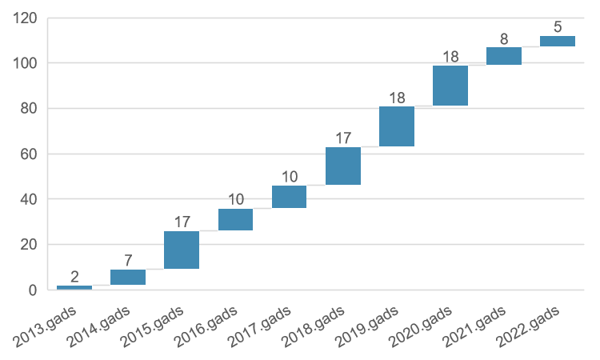
BĒRNU UZRAUDZĪBAS PAKALPOJUMU SNIEDZĒJI ĀDAŽU NOVADĀ
Pētījuma veikšanas brīdī Ādažu novadā bērnu uzraudzības pakalpojumu sniegšanai BUPS reģistrā ir reģistrētas 3 juridiskas personas un 112 fiziskas personas

Slide 10
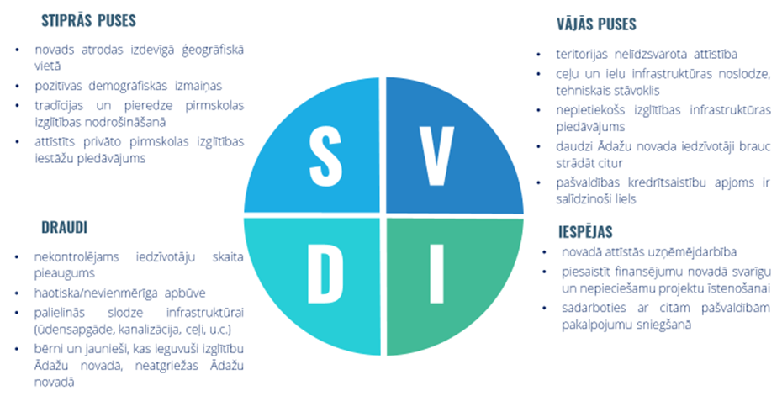
ĀDAŽU NOVADA SVID

Slide 11
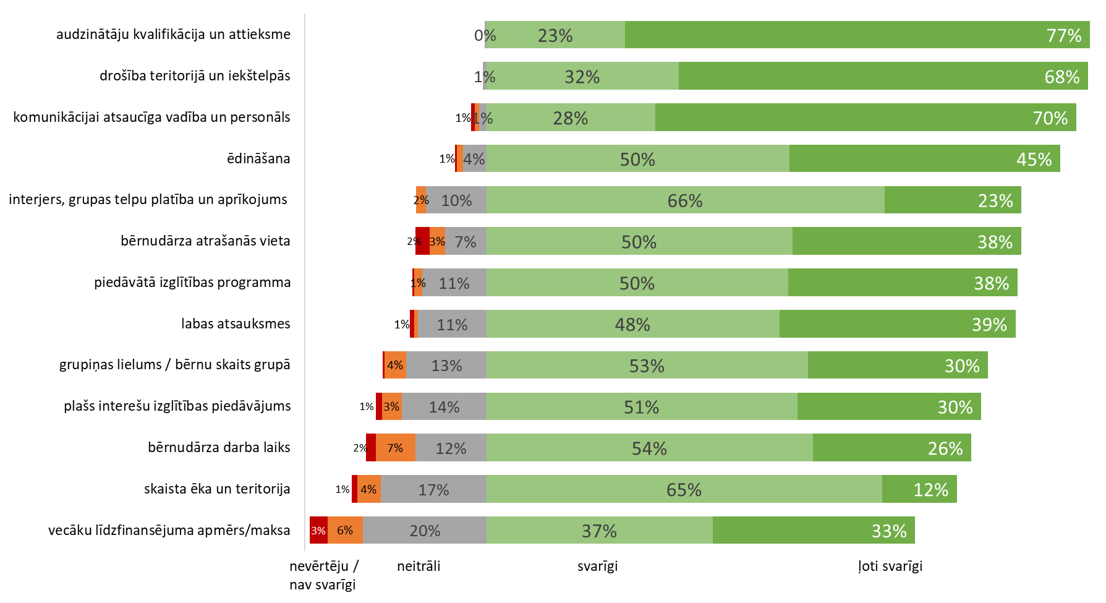
VEIKTĀS APTAUJAS REZULTĀTI
Aptaujā piedalījās 311 personas no 10 PII.
Būtiskākie aspekti, kas noteica vecāku izvēli izvēloties PII

Slide 12
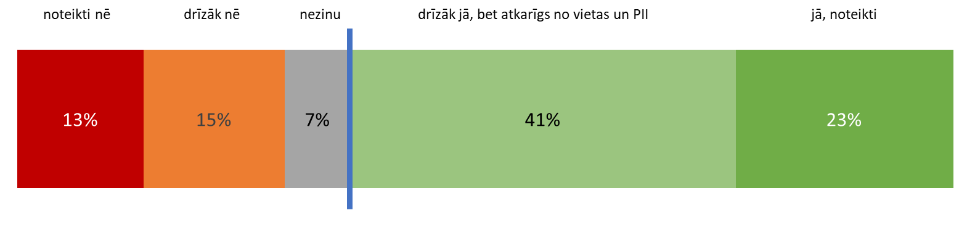
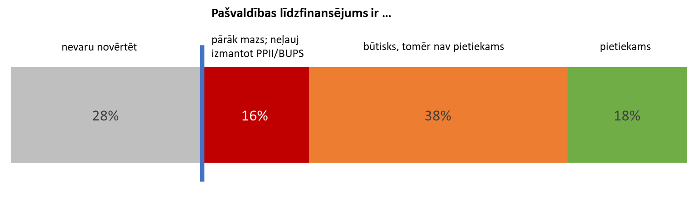

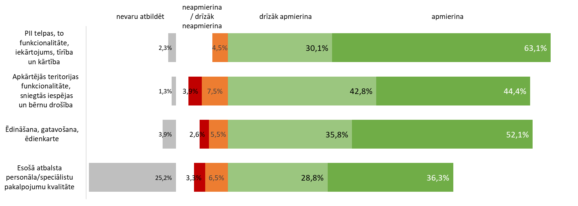
VEIKTĀS APTAUJAS REZULTĀTI
Aptaujā piedalījās 311 personas no 10 PII.
Privāto PII apmeklētāji, kas izmantotu iespēju pāriet uz pašvaldības PII
Apmierinātība ar pašvaldības nodrošinātā līdzfinansējuma apmēru PPII un auklēm
Apmierinātība ar PII sniegtajiem pakalpojumiem un iespējām

Slide 13
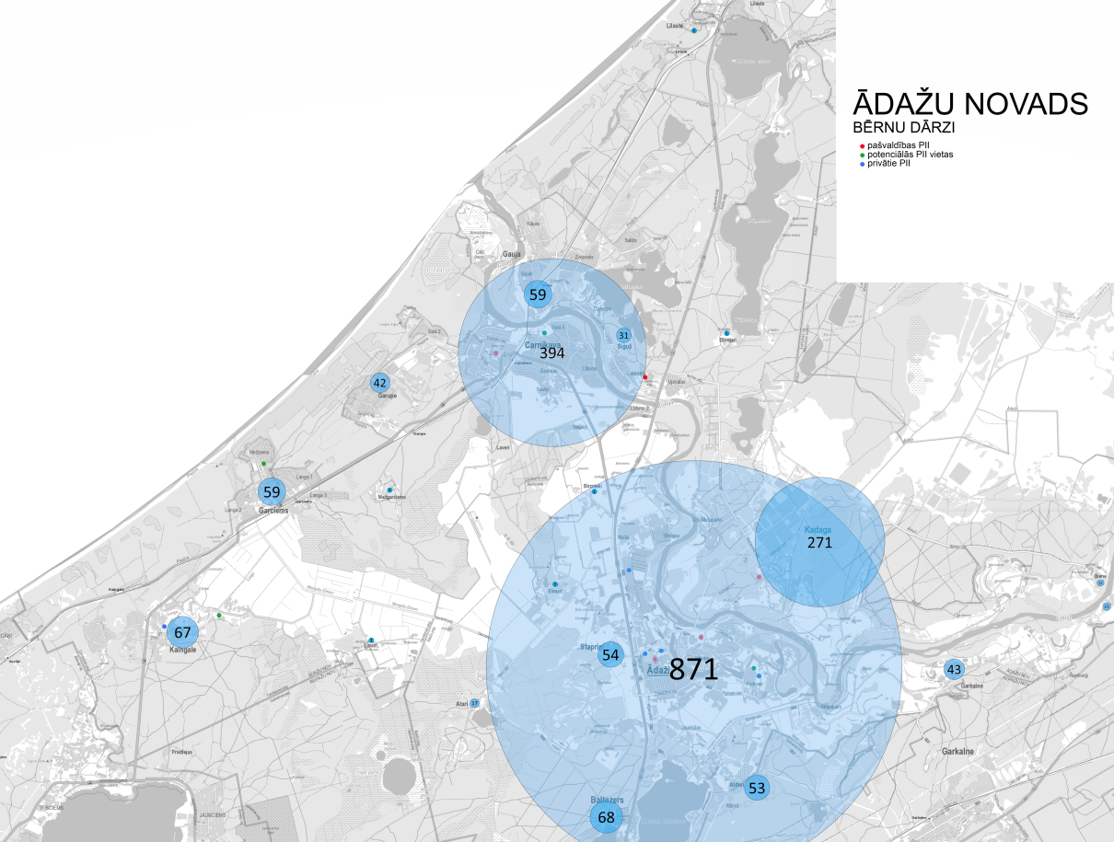
VIETAS ĀDAŽU NOVADĀ AR LIELĀKO BĒRNU SKAITU
Saskaņā ar VARAM apkopoto informāciju reālais bērnu skaits, kuriem netiek nodrošinātas vietas pašvaldības pirmsskolas izglītības iestādēs uz 01.10.2021. Ādažu novadā ir 273 bērniem, no tiem 244 Ādažu un 29 Carnikavas administratīvajās teritorijās.
Saskaņā ar Ādažu novada pašvaldības sniegto aktuālo informāciju uz 21.07.2022. rindā uz bērnudārzu ir 593 bērni, kuri dzimuši sākot no 2018.gada.

Slide 14
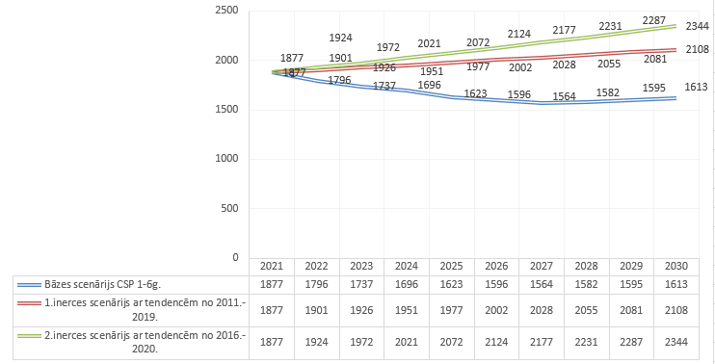
BĒRNU SKAITA IZMAIŅU PROGNOZE VECUMA GRUPĀ 1-6 GADIEM ĀDAŽU NOVADĀ

Slide 15
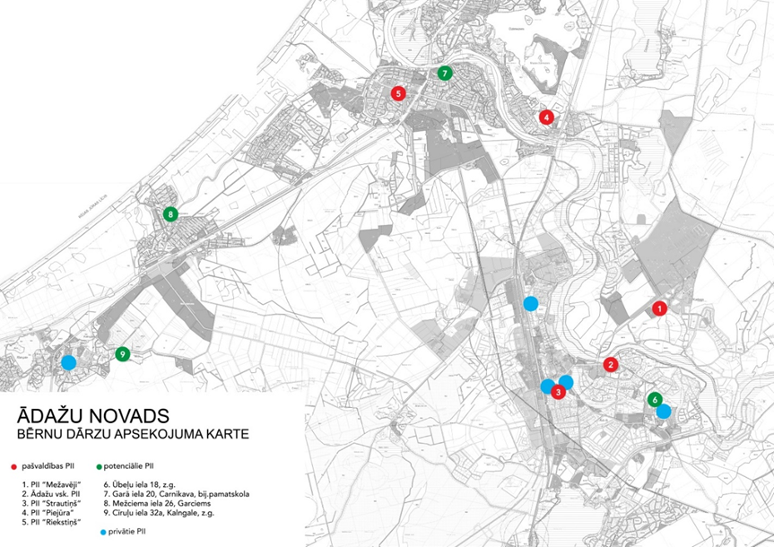
TSEP IETVAROS APSEKOTO OBJEKTU VIETAS ĀDAŽU NOVADĀ

Slide 16
KOPSAVILKUMS PAR PAPLAŠINĀŠANĀS IESPĒJĀM PAŠVALDĪBAS UN PRIVĀTĀS PII
Vērtējot privāto izglītības iestāžu aizpildītību, jāsecina, ka šobrīd tām nav kapacitāte būtiski palielināt bērnu skaitu. Par to vedina domāt arī personāla novērtējums, kas liecina, ka pašvaldības PII pedagogu skaitam ir tendence palielināties, savukārt, privātajās PII tas lielākoties ir nemainīgs, vai pat samazinās.

Slide 17

APSEKOTO OBJEKTU KOPSAVILKUMS
Zemes gabals Ādažos, Podniekos, Ūbeļu iela 18 (Zemes gabala platība: 0,5022 ha)
Zemes gabals Garciemā, Mežciema iela 26, Zemes gabala ar kad.nr. 80520081256 (platība: 0,1040 ha, iekštelpu platība: 230,5 m2)
Zemes gabals Kalngalē, Cīruļu iela 32a, (Zemes gabala platība: 0,4300 ha)
Skolas ēka Carnikavā, Garā iela 20, Zemes gabala ar kad.nr. 80520051959 (platība: 2,7338 ha, iekštelpu platība: 2342.5 m2)

Slide 18
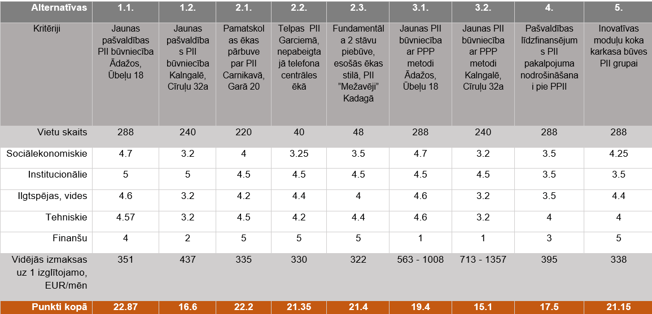
PIEDĀVĀTĀS ALTERNATĪVAS

Slide 19

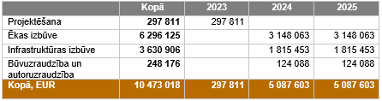
1.1. ALTERNATĪVAS INVESTĪCIJU IZMAKSAS

Slide 20
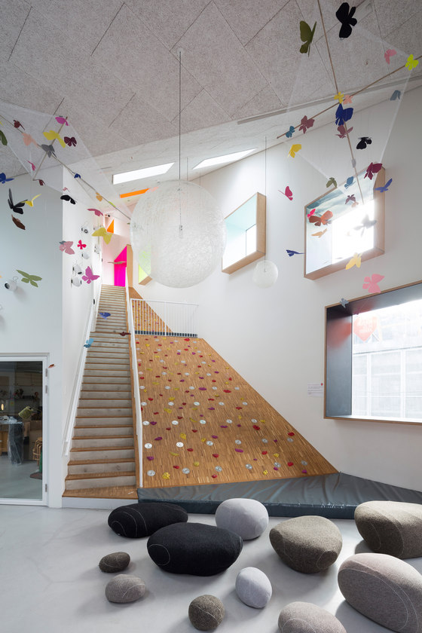
PRIEKŠLIKUMI
1. Paredzēt Attīstības un projektu nodaļas budžetā 2023.gadam līdzekļus jaunas pirmsskolas izglītības iestādes būvniecības projektēšanai Podniekos Ūbeļu ielā 18 (~300 tūkst. EUR).
2. Papildus izvērtēt iespējas saņemts Valsts kases aizņēmumu vai valsts budžeta dotāciju 1.punktā minētā finansējuma nodrošināšanai.
3. Izvērtēt iespēju iegādāties nekustamo īpašumu blakus teritorijai Ūbeļu ielā 18, paredzot abu teritoriju attīstību kā vienotu izglītības kvartālu.
4. Izvērtēt izglītības kvartāla attīstības iespējas, paredzot tajā attīstīt dažādas izglītības iestādes, t.sk., gan pirmsskolas izglītības, gan sākumskolas izglītības pakalpojumu sniegšanu.

